Slide 1






Використання на уроках iнтерактивних методiв навчання.

Slide 2




ПІД ЧАС НАВЧАННЯ В ПОЧАТКОВІЙ ШКОЛІ УЧНІ НЕ ПРОСТО ОВОЛОДІВАЮТЬ ПЕВНИМ ОБ'ЄМОМ ЗНАНЬ, А ОПАНОВУЮТЬ ПРИНЦИПОВО НОВІ ПІДХОДИ ПІЗНАННЯ СВІТУ. ЗРОЗУМІЛО, ЩО ТАКА ДІЯЛЬНІСТЬ ПРИЗВОДИТЬ ДО СУТТЄВОГО ПЕРЕВАНТАЖЕННЯ. ОДНОЧАСНО, В УМОВАХ ІНФОРМАЦІЙНОГО СВІТУ ПРИ СТРІМКОМУ ЗРОСТАННІ СКЛАДНОСТІ ТЕХНОЛОГІЙ МИ НЕ МОЖЕМО СПОДІВАТИСЯ НА ПСИХІЧНЕ І ФІЗИЧНЕ РОЗВАНТАЖЕННЯ ШКОЛЯРІВ. САМЕ ТОМУ ПІДВИЩЕННЯ ЯКОСТІ ОСВІТИ ЩІЛЬНО ПОВ'ЯЗАНЕ З ПОШУКОМ ЕРГОНОМІЧНИХ МЕТОДІВ І ПІДХОДІВ.

Slide 3

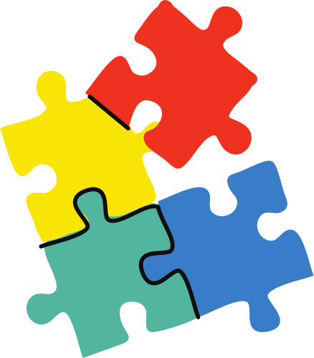
НОВА УКРАЇНСЬКА ШКОЛА АКТИВНО ПРОПАГУЄ ВИКОРИСТАННЯ ІГРОВИХ ТЕХНОЛОГІЙ У НАВЧАЛЬНОМУ ПРОЦЕСІ. ЦЕ ПОВ'ЯЗАНО З ТИМ, ЩО ГРА Є ПРОВІДНИМ МЕТОДОМ ПІЗНАННЯ ДЛЯ ДІТЕЙ МОЛОДШОГО ШКІЛЬНОГО ВІКУ. ІГРОВІ МЕТОДИКИ ДОЗВОЛЯЮТЬ ЗРОБИТИ ОСВІТНІЙ ПРОЦЕС БІЛЬШ ЦІКАВИМ, ЕФЕКТИВНИМ ТА ВІДПОВІДАЮТЬ СУЧАСНОСТІ.

Slide 4

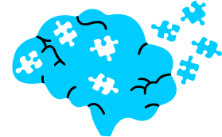

ГРА СТИМУЛЮЄ ДОПИТЛИВІСТЬ, БАЖАННЯ ДОСЛІДЖУВАТИ ТА ЕКСПЕРИМЕНТУВАТИ. ЧЕРЕЗ ГРУ ДІТИ ЗАСВОЮЮТЬ НОВІ ЗНАННЯ ТА ВМІННЯ ЛЕГШЕ І ШВИДШЕ. ІГРИ РОЗВИВАЮТЬ ЛОГІЧНЕ МИСЛЕННЯ, ПАМ'ЯТЬ, УВАГУ ТА УЯВУ.

Slide 5

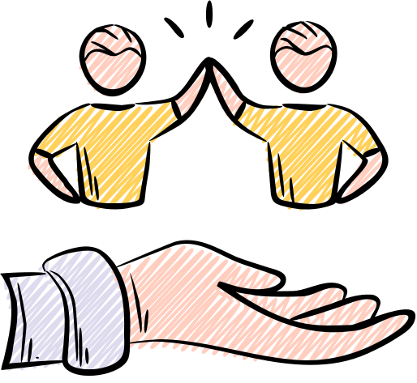

ГРА СТВОРЮЄ ПОЗИТИВНУ ЕМОЦІЙНУ АТМОСФЕРУ, ЩО СПРИЯЄ КРАЩОМУ ЗАСВОЄННЮ МАТЕРІАЛУ. ДІТИ З БІЛЬШИМ ЗАДОВОЛЕННЯМ ВІДВІДУЮТЬ УРОКИ, НА ЯКИХ ВИКОРИСТОВУЮТЬСЯ ІГРОВІ (ІНТЕРАКТИВНІ) ЕЛЕМЕНТИ. ПОЗИТИВНІ ЕМОЦІЇ, ОТРИМАНІ ПІД ЧАС УРОКІВ З ВИКОРИСТАННЯМ ГРИ, ПІДВИЩУЮТЬ МОТИВАЦІЮ ДО НАВЧАННЯ.

Slide 6


ІГРИ ДОЗВОЛЯЮТЬ ВРАХУВАТИ ІНДИВІДУАЛЬНІ ОСОБЛИВОСТІ КОЖНОГО УЧНЯ. КОЖНА ДИТИНА МОЖЕ ЗНАЙТИ ДЛЯ СЕБЕ ЦІКАВУ РОЛЬ І ЗАВДАННЯ. ЦЕ СПРИЯЄ РОЗВИТКУ САМОСТІЙНОСТІ ТА ВПЕВНЕНОСТІ В СОБІ. САМЕ ТОМУ ВПРОВАДЖЕННЯ ІНТЕРАКТИВНИХ ІГОР Є АКТУАЛЬНИМ.

Slide 7

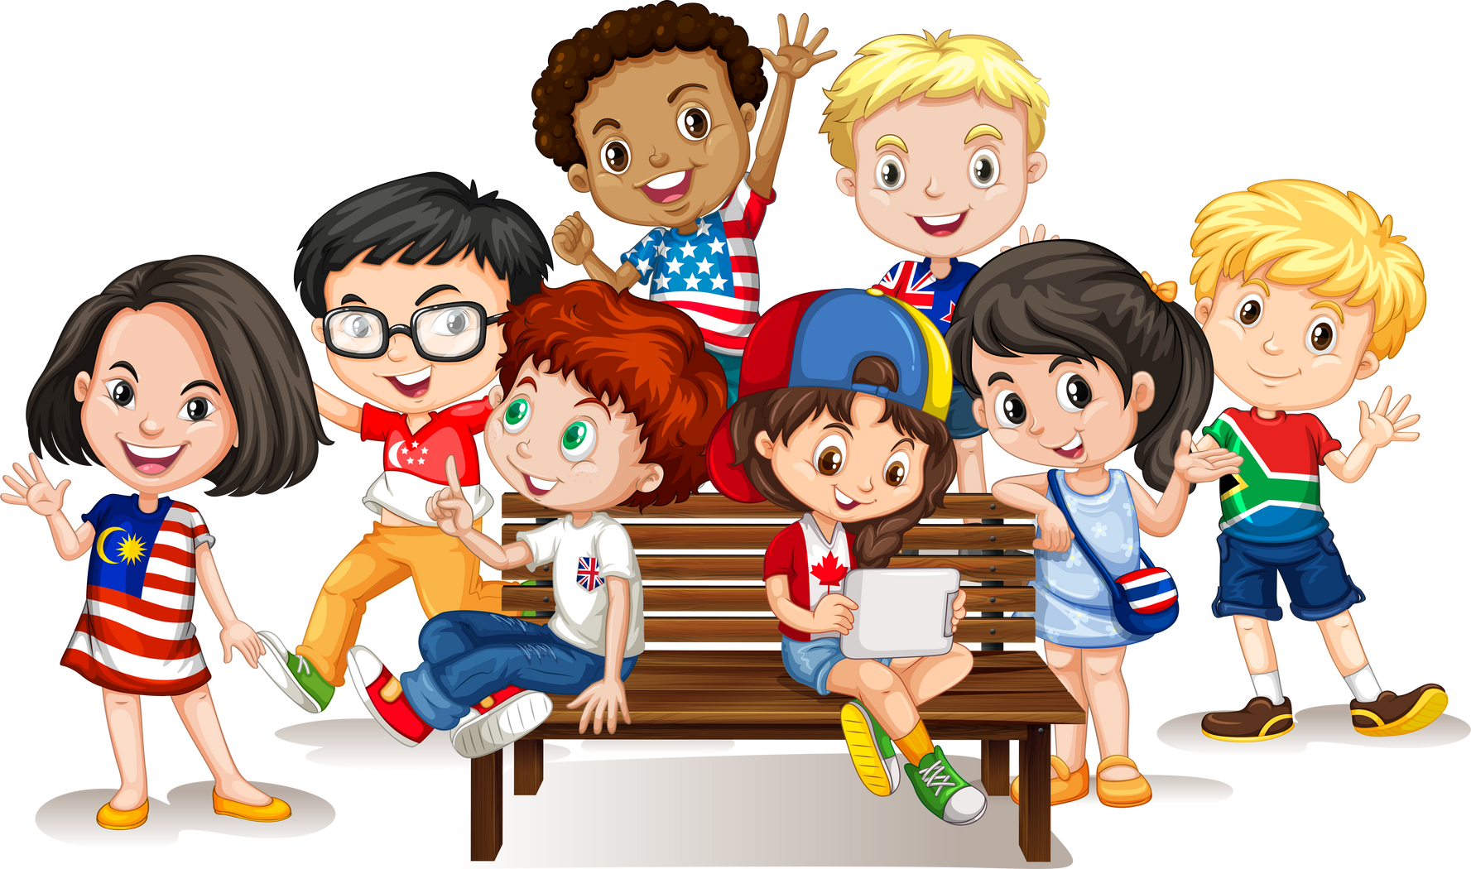
ПЕВНИЙ ДОСВІД МИ МОЖЕМО ЗНАЙТИ В РІЗНОМАНІТНИХ ПІДХОДАХ ДО ОРГАНІЗАЦІЇ ОСВІТИ. НОВА УКРАЇНСЬКА ШКОЛА ЧАСТКОВО НАДИХАВСЯ ДОСВІДОМ ФІНЛЯНДІЇ, ЯКА МАЄ ЧИМАЛО ПОЗИТИВНИХ АСПЕКТІВ В ОРГАНІЗАЦІЇ НАВЧАЛЬНОГО ПРОЦЕСУ.

Slide 8

Iнтерактивнi ресурси
  Онлайн-тренажер з українського правопису
  Мова – ДНК нації
  На Урок
  Всеосвіта
  Розвиток дитини
  Learning Apps
  WordWall
  Kahoot
  AR Book
  Canva
  ChatJPT
  Еduc
  Izzi
  Learning
  Elpom

Slide 9









Онлайн-тренажер з українського правопису
Розвиток дитини
Всеосвіта
Мова – ДНК нації
Canva
На Урок

Slide 10


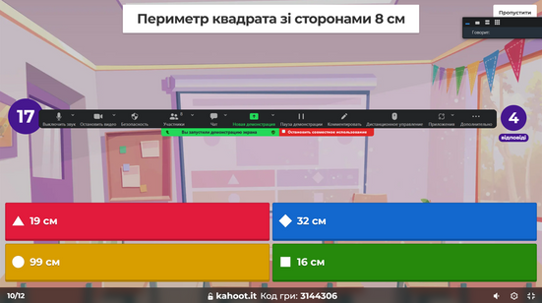



Learning Apps
WordWall
Kahoot
AR Book
CHAT JPT
Еduc

Slide 11





На Урок
Izzi
Learning Apps
Izzi
Learning Apps
Izzi
Learning
Elpom

Slide 12

З переходом на дистанційне навчання вчителю стало важче перевірити реальний рівень знань учня, тому саме інтерактивні ігри та платформи для навчання дають можливість якісно перевірити рівень знань.
Для того, щоб якісно працювати з інтерактивними платформами і впроваджувати їх в навчання, вчителі частіше відвідують тренінги та курси підвищення кваліфікації. Тим самим показують на прикладі, що необхідно навчатись впродовж життя.

